Slide 1

Sample Project eCafeteria
EAPLI
Notes:
Nesta sessão analisamos a camada de Apresentação do projeto eCafeteria implementada com recurso à framework de EAPLI.

Slide 2
Session outline
Part 1
Briefing
Topic
Learning outcomes
Prerequisites
Presentation layer at eCafeteria using EAPLI framework
Design options, underlying patterns
Packages, dependencies, classes
eCafeteria Presentation Layer in action
Wrap-up
Quiz
Part 2
Notes:
Depois de uma breve introdução ao tema desta sessão, descrevemos os aspetos de relevo da aplicação eCafeteria no que se refere à camada de interação com o utilizador.
Segue-se uma revisão de código, onde analisaremos detalhes da camada de Apresentação na implementação de casos de uso.
Terminamos revendo os conceitos abordados nesta sessão.
Está disponível um questionário de avaliação formativa.
A sessão está organizada em duas partes.
Numa primeira parte, introduzimos o tópico em discussão nesta sessão, ou seja, quais são as classes principais da camada de Apresentação, em que packages se encontram, a que responsabilidades respondem e que dependências têm com outras camadas
Na segunda parte analisamos código com ênfase nos aspetos diretamente relacionados com a camada de Apresentação.

Slide 3
eCafeteria Presentation
Briefing

Slide 4
Briefing
Topic
During this session we will discuss the following:
Presentation layer at eCafeteria and EAPLI framework
Learning outcomes
After attending the session, the students will be able to:
Understand the implications and reasoning wrt the underlying patterns
Discuss the design of the Presentation layer at eCafeteria
Analyze and discuss the implementation of the Presentation layer at both the eCafeteria and the EAPLI framework
Prerequisites
Students are expected to have knowledge and practical experience on the following:
Object Oriented programming skills (source code is Java)
Basic knowledge of software design patterns
Basic knowledge pf the eCafeteria project
Notes:
Esta sessão dedica-se à introdução da camada de Apresentação do projecto eCafeteria com recurso à framework de EAPLI.
No final da sessão os alunos devem conseguir explicar, discutir e implementar as responsabilidades da camada de Apresentação recorrendo à framework de EAPLI.
Assume-se que os alunos têm competências ao nível da programação orientada a objetos e conhecimento do projeto eCafeteria.

Slide 5
eCafeteria – Presentation
Part I
Design options, underlying patterns
Notes:
A camada de Apresentação da framework de EAPLI respeita alguns padrões de desenho de software que convém realçar.

Slide 6
Layered Architecture
Layers, Layered Architecture pattern
Business oriented
Presentation – view layer, user interface
Application – service layer, controllers
Domain – business logic layer, domain objects, entities
Persistence – data access layer, logging, repositories
Notes:
O projeto eCafeteria segue uma arquitetura por camadas, seguindo o padrão “Layered Architecture”.
Este padrão pressupõe que as responsabilidades se agrupam numa pilha de camadas em que cada camada depende da camadas inferior que lhe é adjacente, eventulamente de outras não adjacentes. Não se esperam dependências de camadas superiores.

Slide 7
DTO, Builder
Domain objects travel to UI for output and formatting
DTO - Data Transfer Object: an object that carries data between processes
DTO does not have any behavior except for storage, retrieval, serialization and deserialization of its own data
Builder: separate the construction of a complex object from its representation
encapsulate creating and assembling the parts of a complex object in a separate Builder object
the class can then delegate to different Builder objects the creation of different representations of a complex object. This pattern might be particularly relevant to format data for output
DTO and Builder are Domain related and implemented at the ecafeteria.core package
Data formatting is a responsibility of the Presentation layer
Notes:
Para isolar a camada de negócio (Aplicação) da camada de Apresentação e para reduzir o número de chamadas a processos distintos é comum o recurso a DTOs (Data Transfer Object). Um DTO é um objeto que transporta dados entre processos com o objetivo de reduzir o número de chamadas a processos.
O padrão Builder por sua vez, pode ser explorado, do ponto de vista da camada de Apresentação, nos casos em que o estado de um objeto é constituído por uma estrutura complexa que pode ser apresentada ao utilizador com vários formatos distintos dependendo dos requisitos concretos de cada caso de uso.
É necessário ter em mente que a camada que tem a responsabilidade de formatar dados é sempre a camada de Apresentação.

Slide 8
Observer
Observer: an object, called the subject/observable, maintains a list of its dependents, called observers, and notifies them automatically of any state changes
define Subject/Observable and Observer objects.
so that when a subject/observable changes state, all registered observers are notified and updated automatically
at eCafeteria this pattern applies, for instance, to update the console UI when the user account balance follows below the specified threshold
Notes:
Outro padrão de particular interesse para a camada de Apresentação é o padrão Observer. É possível analisar a sua implementação no projeto eCafeteria, em particular, na atualização da consola quando o saldo do utilizador desce abaixo do limite pré-estabelecido.
Na camada de Apresentação são de realçar os padrões que cabámos de referir:
Layered Architecture
DTO
Builder
Observer

Slide 9
EAPLI framework, eCafeteria Presentation layer
Main classes

Slide 10
eCafeteria – user interfaces
Backoffice app ecafeteria.app.backoffice.console
Kitchen management
Menu management
User app ecafeteria.app.user.console
Manage user account
Manage meal bookings
POS app ecafeteria.app.pos.console
Delivery station
Credit user card/account
Notes:
Os três módulos do projeto eCafeteria que têm interação com o utilizador são o Backoffice, POS e a User app :
- O Backoffice app permite gerir os utilizadores do sistema eCafeteria, a cozinha e os menús semanais
- No POS é possível recarregar cartões e servir refeições
- A User app dá acesso à área privada de utentes

Slide 11
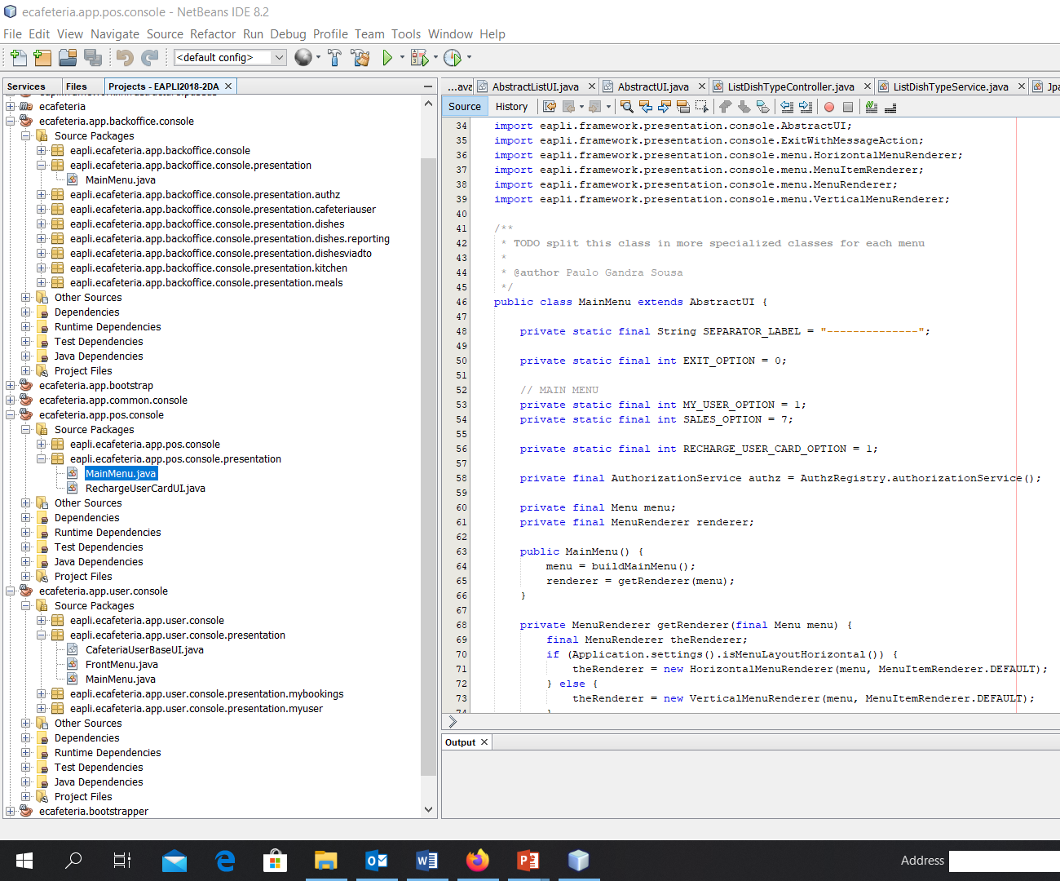
eCafeteria – user interfaces
Notes:
Em todas estas aplicações a interação com o utilizador é implementada na camada Presentation por intermédio de uma interface de linha de comandos, designada por Console.
Todas estas aplicações têm um package console.presentation que especifica a classe MainMenu que implementa o menu de entrada da aplicação respetiva.
Esta classe MainMenu estende a classe AbstractUI da framework de EAPLI.
Na realidade, é esta framework que disponibiliza já todas as funcionalidades e estruturas/componentes de base da camada de Apresentação e, em particular, da sua implementação em ambiente consola/linha de comandos.

Slide 12
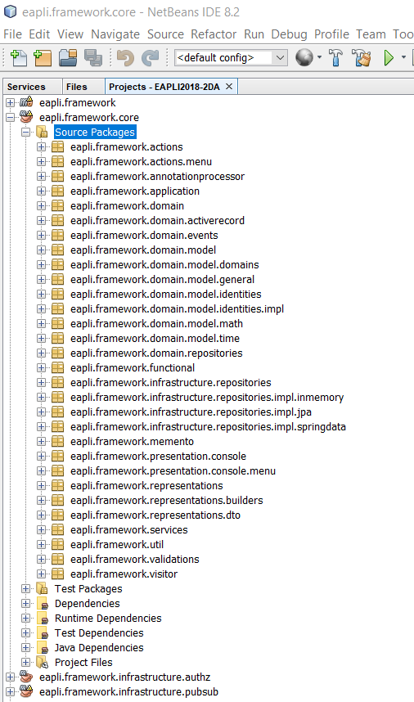
Presentation
Notes:
A framework de EAPLI tem no package framework.core quarto pacotes que implementam as classes base diretamente envolvidas na interação com o utilizador. Nuns casos trata-se de classes abstratas que serão estendidas em cada aplicação, noutros interfaces a implementar pelas aplicações e também, noutros casos, classes concretas que implementam comportamentos standard.
Estes componentes estão implementados nos packages action, action.menu, presentation.console e presentation.console.menu.

Slide 13
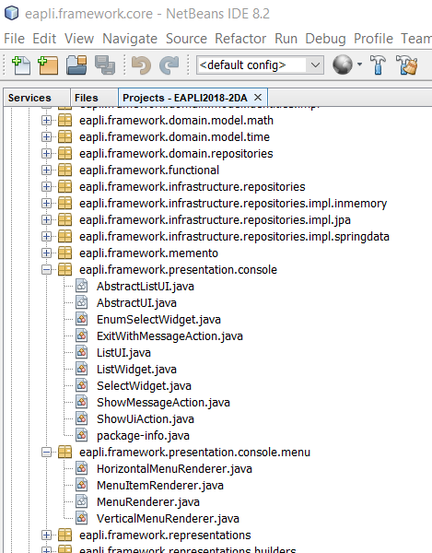
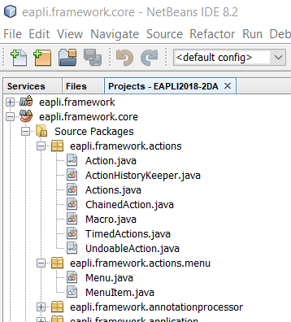
Presentation
Notes:
Em particular :
nos packages actions e actions.menu encontram-se as interfaces e as classes com base nas quais se implementarão as opções de menu em concreto. A cada opção de um menú apresentado ao utilizador estará associada uma Action que implementa a funcionalidade, o caso de uso, correspondente. Estes packages, action e action.menu, disponibilizam a estrutura e o comportamento base para implementar esta estratégia
nos packages presentation.console e presentation.console.menu encontram-se as classes base para a renderização dos ecrãs – menús e outputs em resultado da execução de opções de menu. Este package agrega fundamentalmente as responsabilidades de output na interação com o utilizador.

Slide 14
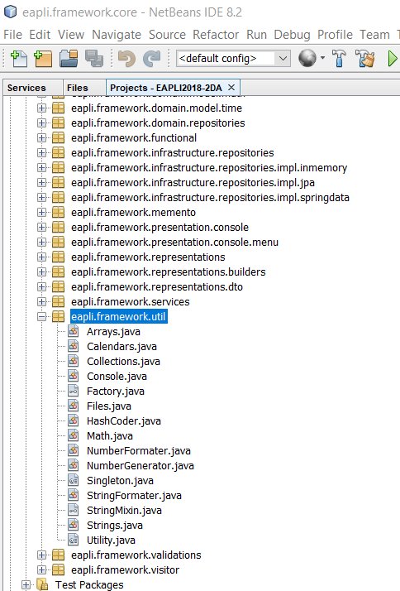
Presentation
Notes:
Existe um outro package da framework com particular relevo para a camada de Apresentação: o package framework.util que contém as classes para leitura e validação de inputs a partir da consola, da linha de comandos.
Este package contém, em particular, a classe Console que implementa vários métodos para leitura de inputs do utilizador como, por exemplo, readLine(), readInteger(), readDate(), readOption() e waitForKey().

Slide 15
Presentation
Notes:
Como vimos, a UI no projeto eCafeteria é implementada seguindo a arquitetura disponibilizada na framework EAPLI.
Um Menu agrega um conjunto de MenuItem. Cada MenuItem corresponde a uma opção de menu que o utilizador pode selecionar ao introduzir o identificador da opção correspondente, um número inteiro. Ao selecionar uma opção, o controlo é passado para a Action correspondente.
A classe Menu estende a classe abstrata AbstractUI que é dependente do Controller que implementa a lógica de negócio do caso de uso correspondente. É aqui que se cria a dependência entre a camada de Apresentação e a camada de Aplicação.
A camada de Apresentação utiliza serviços da camada de Aplicação. Não se espera que haja dependência em sentido contrário (Layered Architecture), ou seja, não é suposto que a camada de Aplicação solicite serviços à camada de Apresentação. De acordo com o padrão Layered Architecture, as dependências entre camadas devem ocorrer sempre no sentido descendente.
É, no entanto, possível que a camada de Apresentação recorra à camada de Domínio ou aos Repositórios. Apesar de não serem formalmente limitadas pelo padrão Layered Architecture, as dependências entre camadas não adjacentes devem ser evitadas de forma a minimizar o acoplamento entre camadas.
No caso so projeto eCafeteria, a camada de Apresentação pode depender da camada de Domínio por via dos DTOs.

Slide 16
Presentation
Notes:
Demonstra-se neste diagrama o conjunto de classes envolvidas na implementação dos casos de uso “listar tipos de prato” e “adicionar novo utilizador”.
No caso da funcionalidade “adicionar novo utilizador”, por exemplo, a classe MainMenu depende da classe AddUserAction que implementa a interface Action fazendo o override do método execute() que instancia AddUserUI.
Esta última instancia o controlador deste caso de uso, a classe AddUserController da camada Aplicação que é definida no package eapli.ecafeteria.usermanagement.application em ecafeteria.core.

Slide 17
Presentation
Notes:
Terminamos por aqui esta introdução à implementação da camada de Apresentação na framework EAPLI e no projeto eCafeteria.
Na parte 2 desta sessão vamos analisar exemplos de implementação com especial ênfase nesta camada.

